Slide 1
A 1
BOLEST | KARIJES | ZARAZNA BOLEST
PREGLED | ZUBI | ZAŠTITA
STETOSKOP | PLOMBA | CJEPIVO
LIJEČNIK | STOMATOLOG | CIJEPLJENJE
LIJEČENJE I CIJEPLJENJE
B 1
C 1
A 2
B 2
C 2
A 3
B 3
C 3
A
B
C
KONAČNO RJEŠENJE

Slide 2
LIJEČENJE- KAKO POSTUPITI KOD OZLJEDE?

Slide 3
KRVARENJE IZ NOSA

Slide 4
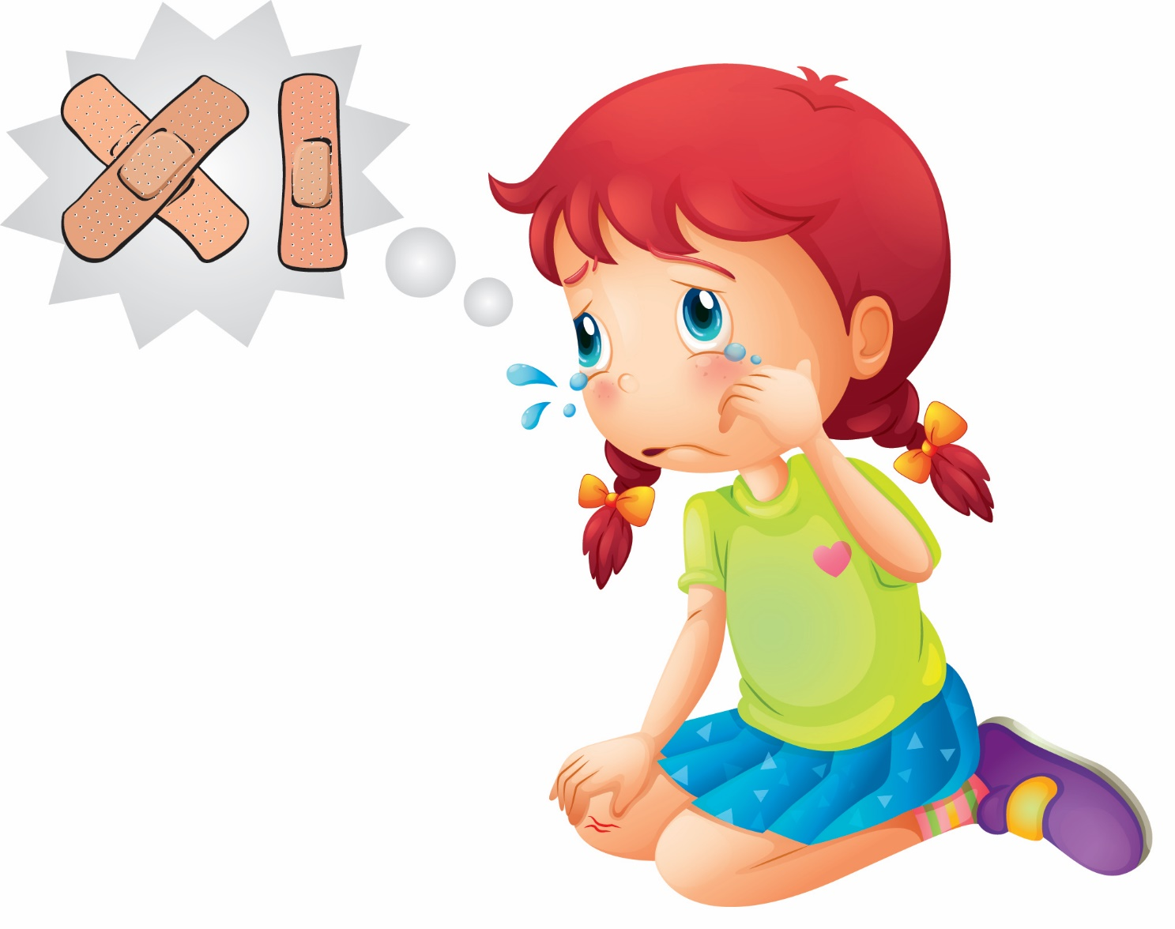
OGREBOTINA

Slide 5
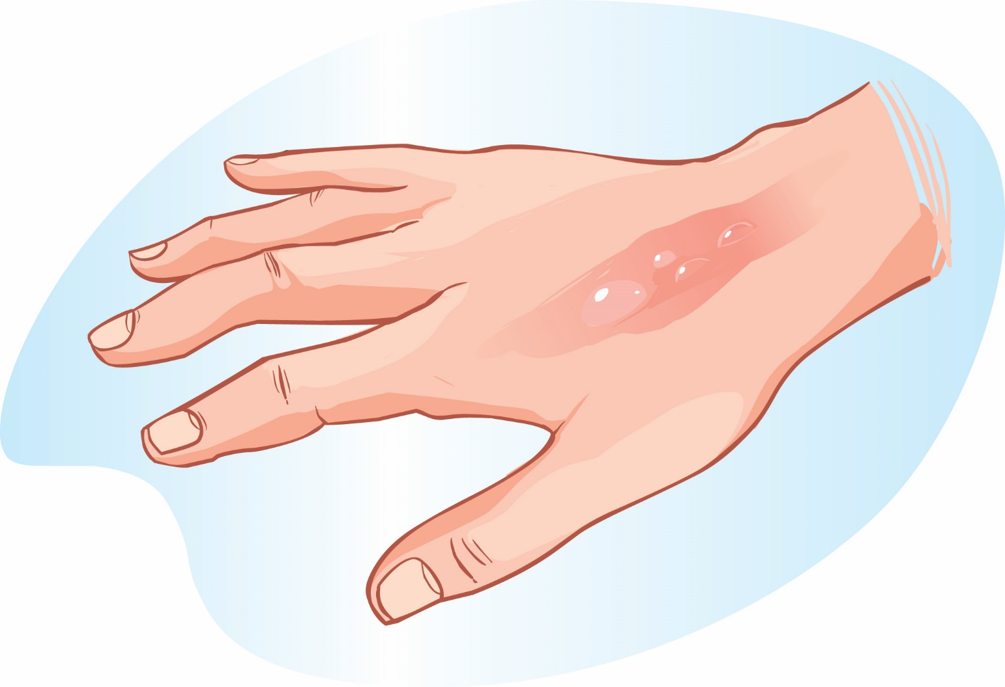
OPEKOTINA

Slide 6
112
TELEFON HITNIH SLUŽBI

Slide 7
TEŽE OZLJEDE I BOLESTI LIJEČE SE U BOLNICI.

Slide 8
KOLIKO SMO NAUČILI?

Slide 9
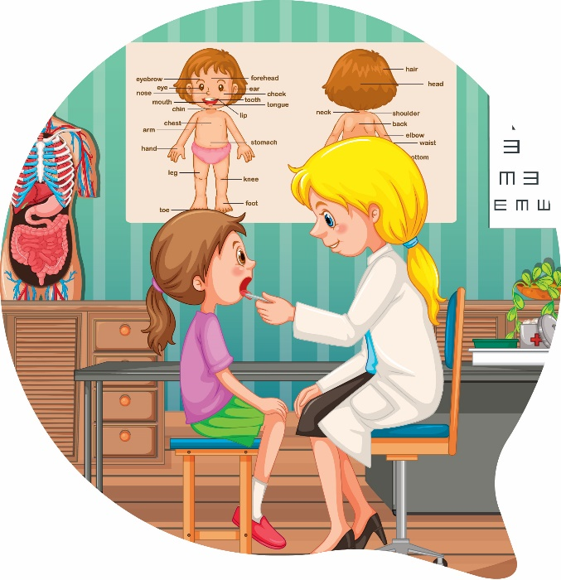
OSOBA NA SLICI JE:
LIJEČNIK
STOMATOLOG
VETERINAR

Slide 10
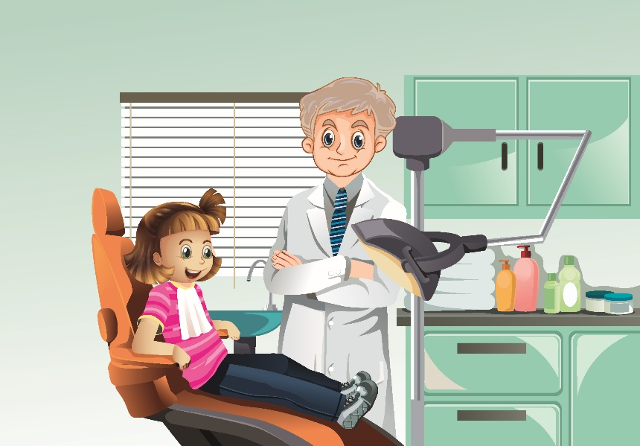
OSOBA NA SLICI JE:
LIJEČNIK
STOMATOLOG
VETERINAR

Slide 11
MARINA IMA VISOKU TEMPERATURU.
KOD KOGA TREBA OTIĆI?
KOD LIJEČNIKA
KOD STOMATOLOGA
KOD VETERINARA

Slide 12
MARTA JE DOTAKNULA VRUĆ LONAC.
NA RUCI IMA:
OGREBOTINU
FLASTER
OPEKOTINU

Slide 13
CIJEPLJENJE NAS ŠTITI OD:
KARIJESA
PREHLADE
ZARAZNIH BOLESTI

Slide 14
BROJ HITNE SLUŽBE JE:
112
113
114

Slide 15
AKO KRVARIM IZ NOSA:
GLAVU NAGNEM NAPRIJED
GLAVU NAGNEM NATRAG
GLAVU DRŽIM USPTRAVNO

Slide 16
TEŽE BOLESTI LIJEČE SE U:
KINU
ŠKOLI
BOLNICI

Slide 17
BRAVO!

